Slide 1


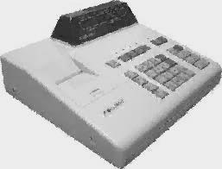
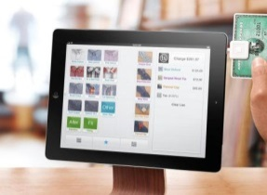
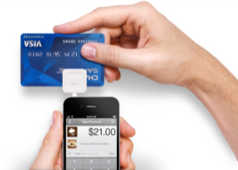
Основная идея
ФНС России
Информация о расчетах хранится в памяти ККТ и передается раз в год на физическом носителе
Информация о расчетах в момент расчета передается в ФНС России и становится недоступной для незаконной корректировки
@

Slide 2
Формирование нового регулирования
Идея
Передача информации в режиме он-лайн о каждом расчете на сервер Налоговой службы
Эксперимент
Механизм апробирован в четырех пилотных регионах в рамках эксперимента, проведенного по решению Правительства Российской Федерации
Закон
По итогам эксперимента совместно с бизнес-объединениями разработан законопроект, который подписан Президентом Российской Федерации

Slide 3
Основные положения закона
Передача информации о расчетах в режиме реального времени
Электронный чек
Применение ККТ плательщиками ЕНВД, патента и сферой услуг с 1 июля 2018 года
Справедливая система штрафов, упрощенный порядок привлечения, отказ от привлечения в случае добровольного сообщения о правонарушении
Увеличение срока службы фискальной памяти (аналог ЭКЛЗ)
Юридически значимое взаимодействие, в том числе регистрационные действия с ККТ, через сайт ФНС России
Обеспечение интересов граждан и организаций и защита прав потребителей как основная цель регулирования

Slide 4
Как это работает
Регистрируют и применяют ККТ
Осуществляют обработку фискальных данных
Продавец
Данные чека с ФП
Оператор фискальных данных
2
Подтверждение о получении чека и проверка ФП
Информационный обмен
3
Осуществляет автоматизированный контроль
Проверяют чеки и направляют жалобы в ФНС России
Чек
1
Расчет
Покупатель
Проверка чека, сообщения о нарушениях
ФНС России
4
Сообщения о результатах проверки чека

Slide 5
Применение ККТ
Организации и индивидуальные предприниматели
При осуществлении расчета – определение расчетов дано в законе
Печатается и выдается покупателю кассовый чек или бланк строгой отчетности
Направляется покупателю кассовый чек или бланк строгой отчетности в электронной форме
Кто
Когда
Как
Условие
В случае предоставления покупателем пользователю до момента расчета абонентского номера либо адреса электронной почты
По умолчанию

Slide 6
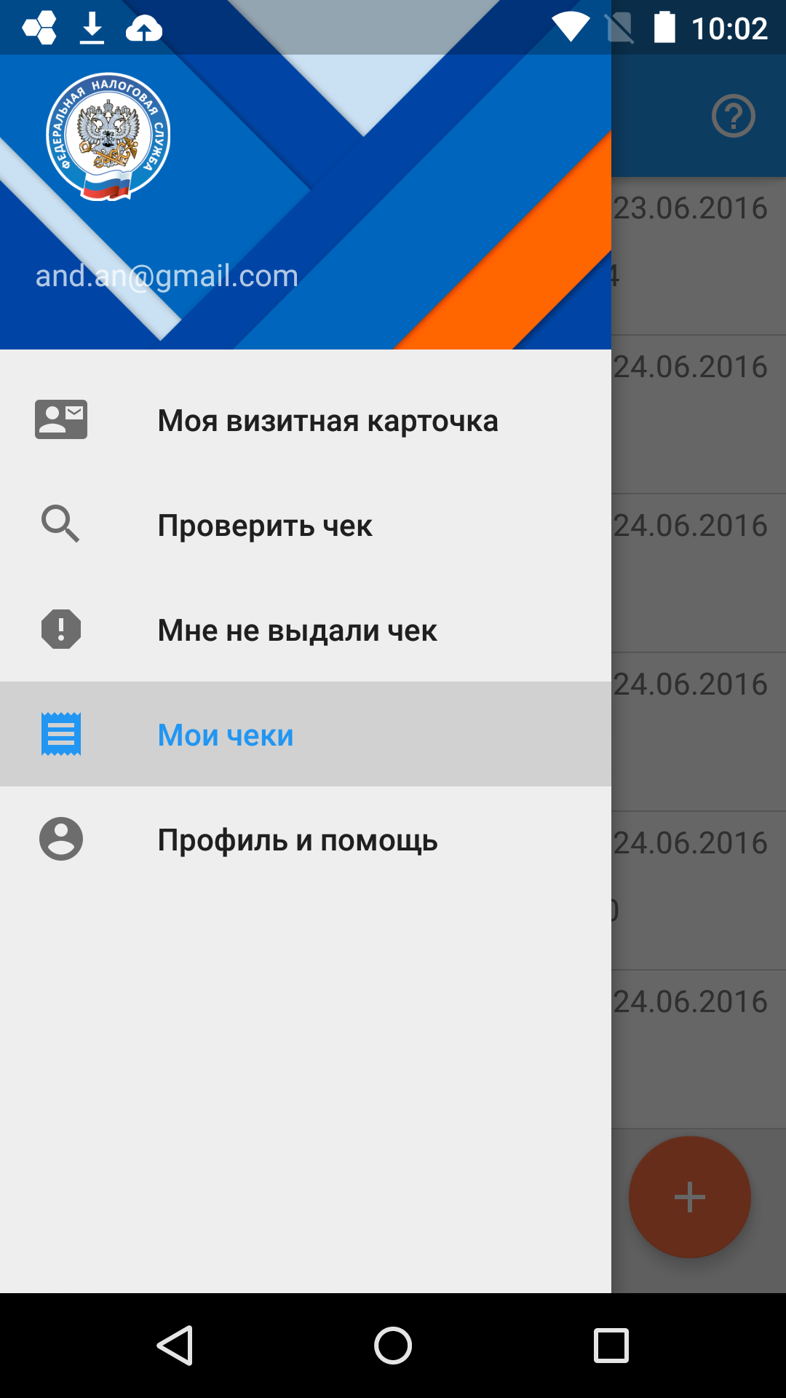
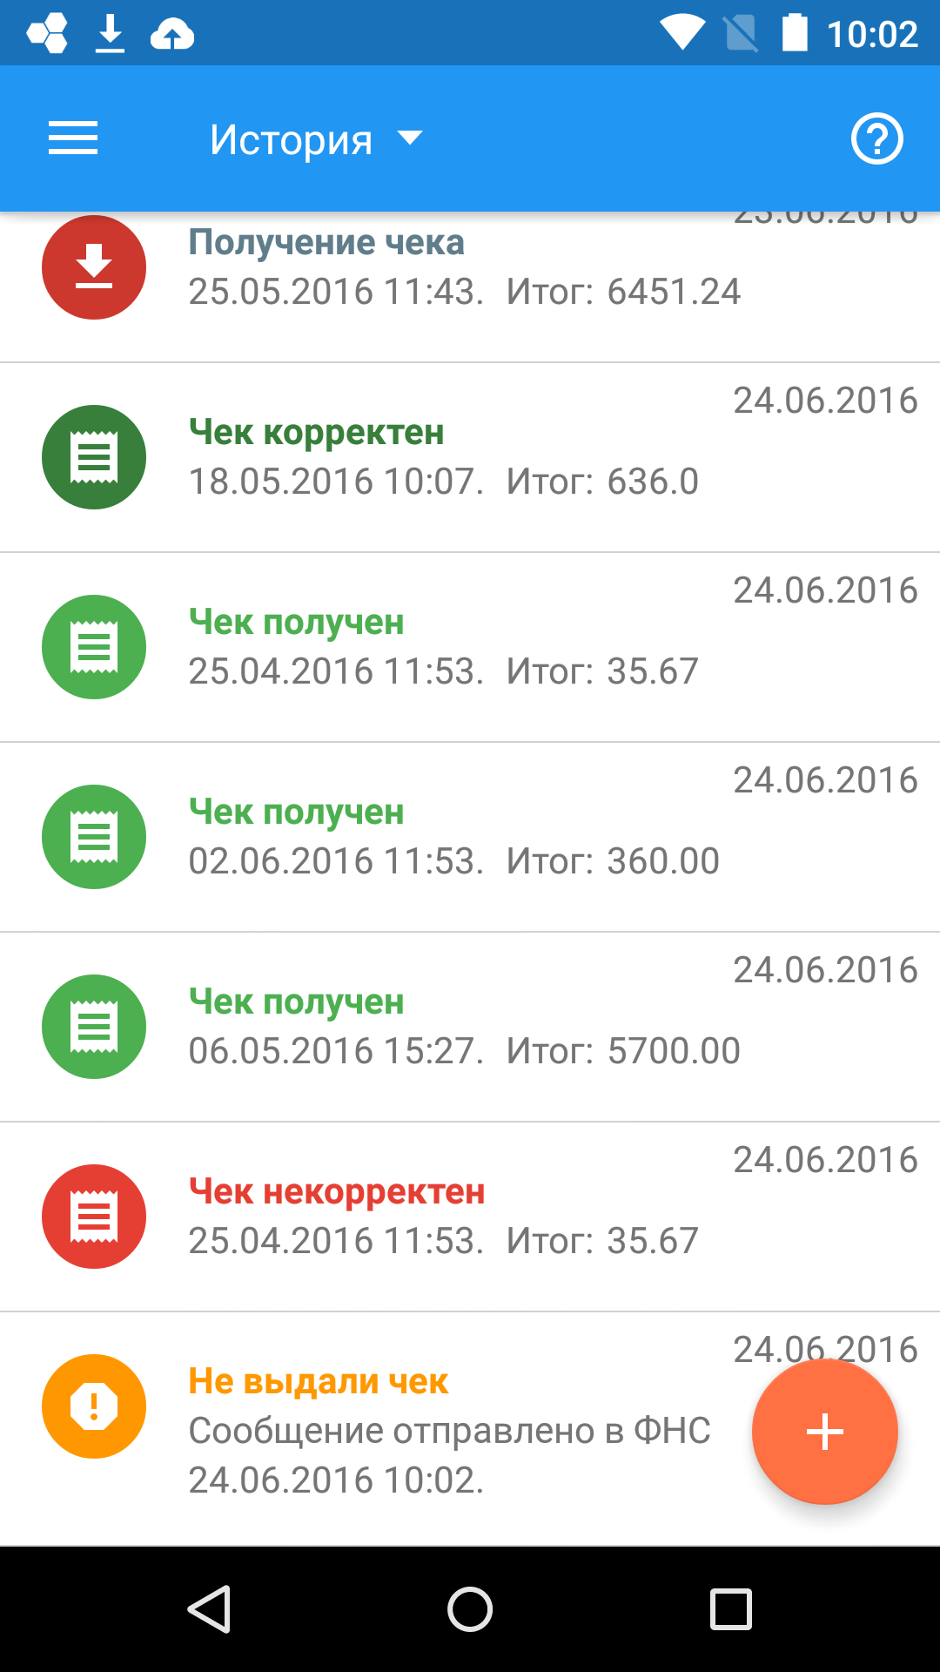
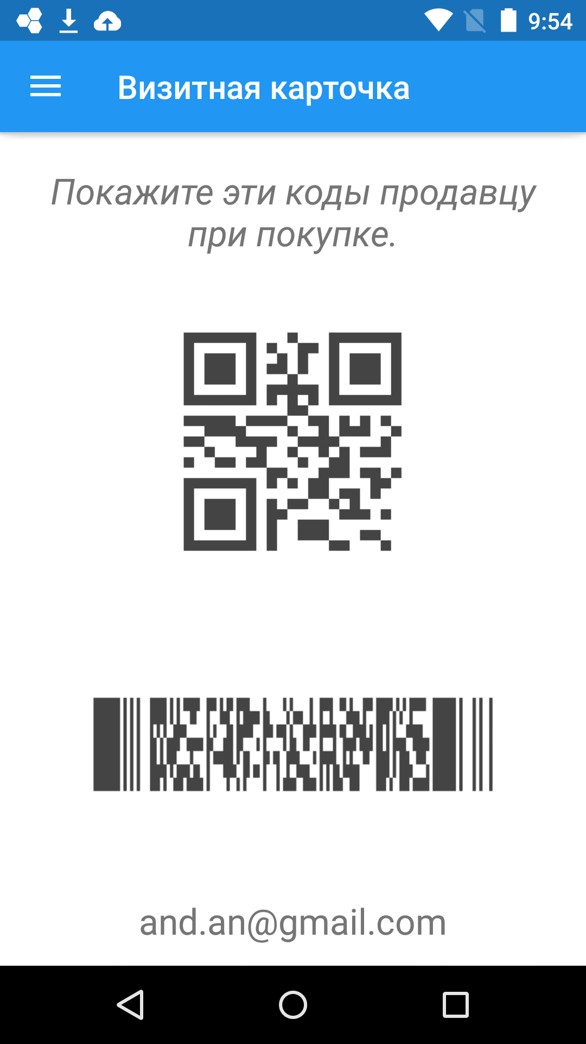
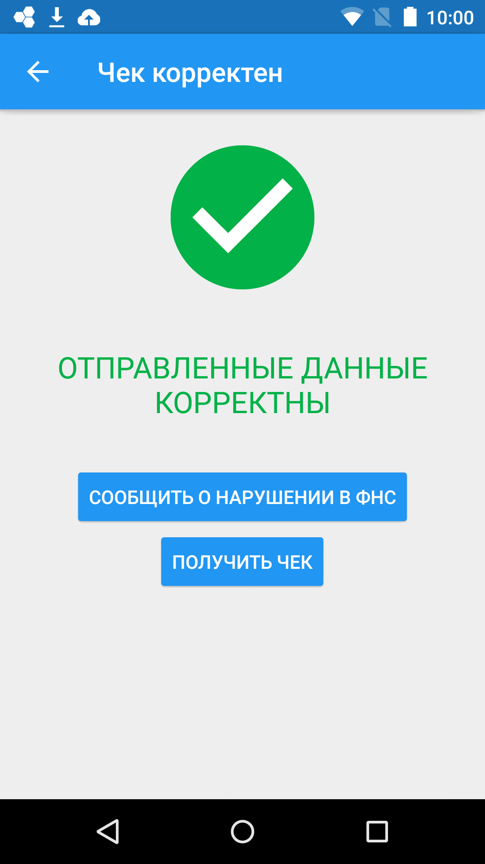
Мобильное приложение проверки чеков
Персонализация покупателя для направления ему электронного чека
Быстрая и удобная проверка чека
Гарантированное выявление «фальшивого» чека
Направление жалобы в ФНС России в «один клик»
Хранение чеков

Slide 7
Что дает новая система
Прозрачность расчетов
Легализация торговли и услуг
Увеличение поступлений в бюджет
Комфортные условия ведения бизнеса
Регистрация ККТ и взаимодействие с налоговыми органами через сайт ФНС России
Отказ от массовых проверок за счет автоматизированного риск-анализа
Защиту прав потребителя
Возможность получать и хранить электронные чеки
Возможность быстро и удобно проверить чек и направить жалобу в ФНС России
Здоровая конкуренция за счет пресечения минимизации налогов
Гарантированное выявление фактов занижения выручки, в том числе путем создания механизма гражданского контроля
Качественно новый анализ процессов, возникающих в ходе экономического оборота
Новые возможности контроля и планирования собственного бизнеса

Slide 8
Переходные положения закона
01.02.2017
01.07.2017
01.07.2018
2016
2017
2018
Добровольный новый порядок
Обязаны были применять ККТ (торговля)
Регистрация только по новому порядку
Обязательный новый порядок
НЕ обязаны были применять ККТ (услуги, патент, ЕНВД)
Добровольный новый порядок
Обязательный новый порядок

